Slide 1
Тема: Здания с несущими стенами из монолитного железобетона.

Slide 2

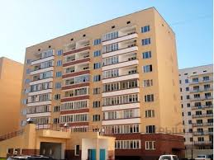
Тема: Здания с несущими стенами из монолитного железобетона
Жилые дома коробчатой конструкции, построенные в Алматы, имеют этажность 9 и 12.
Эти здания рассчитаны на особое сочетание нагрузок при расчетной сейсмичности 9 баллов.

Slide 3
Тема: Здания с несущими стенами из монолитного железобетона
Здания с монолитными железобетонными стенами допускается возводить исходя из следующих требований:
Высота зданий (в метрах) и количество эта­жей
Несущие конструкции здания | Высота зданий (в метрах) и количество этажей
 | Сейсмичность строительной площадки, баллы
 | 7 | 8 | 9 | 10
Железобетонные монолитные стены | 66 (20) | 54 (16) | 42 (12) | 16 (4)

Slide 4
Тема: Здания с несущими стенами из монолитного железобетона
Размеры зданий в плане или расстояния между антисейсмическими швами
Сейсмичность строительной площадки, в баллах | Размеры по длине (ширине), в м
 | Категория грунтов по сейсмическим свойствам
 | I | II | III
7 | 150 | 150 | 96
8 | 96 | 96 | 72
9 | 96 | 72 | 60
10 | 60 | 60 | 45

Slide 5
Тема: Здания с несущими стенами из монолитного железобетона
Конструктивные системы стеновые - про­странственные конструктивные системы из несу­щих стен, объединенных для совместной работы горизонтальными дисками перекрытий, воспри­нимающих всю совокупность вертикальных и го­ризонтальных нагрузок.

Slide 6
Тема: Здания с несущими стенами из монолитного железобетона
В зависимости от схемы расположения несущих стен в плане здания и характера опирания на них перекрытий различа­ют перекрестно-стеновые, поперечно-стеновые и продольно-стеновые конструктивные системы.

Slide 7
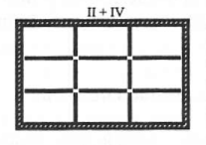
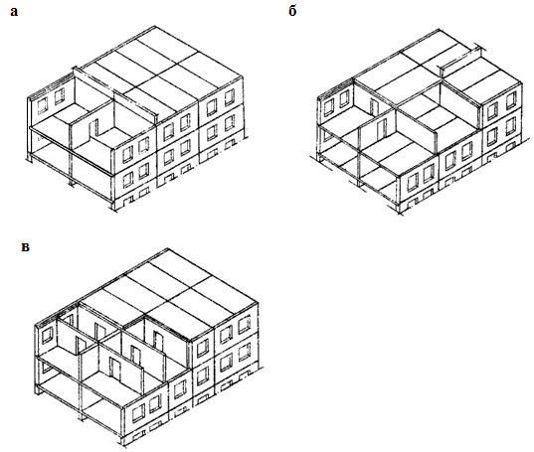
Тема: Здания с несущими стенами из монолитного железобетона
перекрестно-стеновая - пространственная конструктивная система с поперечными и про­дольными несущими стенами, на которые пере­крытия опираются по контуру или по трем сторо­нам

Slide 8
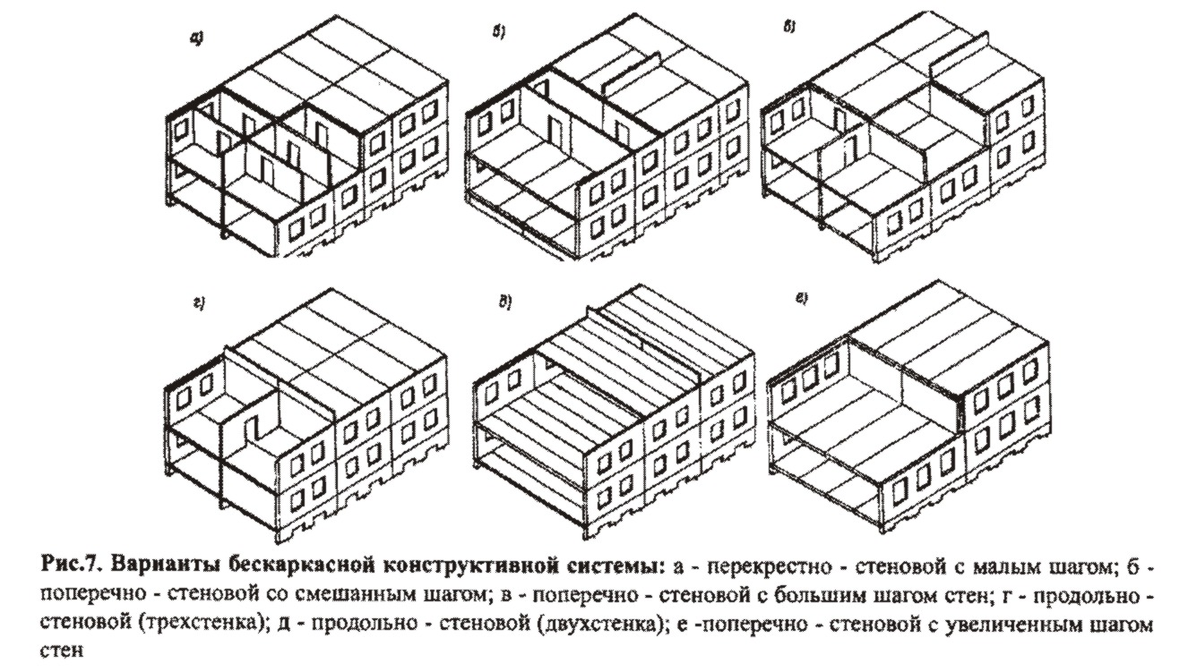
Тема: Здания с несущими стенами из монолитного железобетона
поперечно-стеновая - конструктивная систе­ма, в которой вертикальные нагрузки от перекры­тий и ненесущих стен передаются в основном на поперечные несущие стены, а плиты перекрытия работают преимущественно по балочной схеме.
Горизонтальные нагрузки, действующие в направ­лениях поперечных стен, воспринимаются этими стенами.
Горизонтальные нагрузки, действующие перпендикулярно поперечным стенам, восприни­маются продольными диафрагмами жесткости, которыми могут служить продольные стены лес­тничных клеток, отдельные участки продольных наружных и внутренних стен

Slide 9
Тема: Здания с несущими стенами из монолитного железобетона
Здания с несущими стенами из монолитного железобетона рекомендуется проектировать с применением перекрестно-стеновых конструктив­ных схем.

Slide 10
Тема: Здания с несущими стенами из монолитного железобетона
В зданиях высотой более 12, 9, 5 и 3 этажей с наружными стенами, не участвующими в воспри­ятии сейсмических нагрузок, при сейсмичности площадок строительства 7, 8, 9 и 10 баллов со­ответственно, как правило, следует предусматри­вать не менее двух внутренних продольных стен.

Slide 11
Тема: Здания с несущими стенами из монолитного железобетона
Строительство зданий со стенами из монолитного железобетона предпочтительно осу­ществлять с применением инвентарной переставной опалубки.
Применение скользящей опалубки должно сопровож­даться организационными и технологическими мероп­риятиями, исключающими возможность образования в монолитных стенах разрывов и пустот

Slide 12
Тема: Здания с несущими стенами из монолитного железобетона
Для зданий с несущими стенами из мо­нолитного железобетона могут применяться мо­нолитные, сборно-монолитные или сборные пе­рекрытия.

Slide 13
Тема: Здания с несущими стенами из монолитного железобетона
Монолитные и сборно-монолитные перекры­тия рекомендуется проектировать в виде нераз­резной железобетонной плиты.

Slide 14
Тема: Здания с несущими стенами из монолитного железобетона
Сборные перекрытия допускается выполнять из плоских или многопустотных железобетонных плит перекрытий, объединенных для совместной работы с помощью конструктивных мероприятий.

Slide 15
Тема: Здания с несущими стенами из монолитного железобетона
Боковые грани плит сборных перекрытий и покрытий должны иметь шпоночную или риф­леную поверхность. В плитах, для соединения с антисейсмическим поясом и для связи с элемен­тами каркаса или стенами, следует предусматри­вать арматурные выпуски или закладные детали

Slide 16
Тема: Здания с несущими стенами из монолитного железобетона
При проектировании многоэтажных зда­ний с несущими стенами из монолитного железо­бетона допускается использовать зонирование несущих стен по высоте за счет назначения пе­ременной толщины стен и применения различных классов бетона.

Slide 17
Тема: Здания с несущими стенами из монолитного железобетона
Толщину несущих монолитных стен следует назначать по результатам расчета, но не менее 120 мм для зданий высотой до 5 этажей и не ме­нее 160 мм - для зданий высотой более 5 этажей (при толщине стен верхних пяти этажей не менее 120 мм).

Slide 18
Тема: Здания с несущими стенами из монолитного железобетона
Несущие монолитные стены могут вы­полняться из тяжелого,
легкого,
ячеистого бето­на.

Slide 19
Тема: Здания с несущими стенами из монолитного железобетона
Бетоны ячеистые - бетоны, у которых основную часть объема составляют равномерно распреде­лен­ные поры в виде ячеек, полученных с помощью газо- или пенообразователей
Бетоны легкие - бетоны на цементном вяжущем, пористом крупном и пористом или плотном мелком заполнителе.
Бетоны тяжелые - бетоны, плотной структуры на крупном и мелком заполнители, с использованием цементного вяжущего при любых условиях твердения.

Slide 20
Тема: Здания с несущими стенами из монолитного железобетона
Прочность бетона должна быть не ниже
указанной в таблице:
Внутренние несущие стены
Количество этажей | Вид бетона | Класс бетона по прочности на сжатие при сейсмичности площадки, в баллах
 |  | 7 | 8 | 9 | 10
1-2 | тяжелый и легкий | В5 | В7,5 | В7,5 | В10
 | ячеистый | В3,5 | В5 | В5 | В12,5
3-5 | тяжелый и легкий | В7,5 | В7,5 | В10 | В12,5
 | ячеистый | В7,5 | В7,5 | В10 | В12,5
6 и более | тяжелый и легкий | В12,5 | В15,0 | В15 | -
 | ячеистый | В10 | В10 | В12,5 | -

Slide 21
Тема: Здания с несущими стенами из монолитного железобетона
Прочность бетона должна быть не ниже
указанной в таблице:
Наружные несущие однослойные стены
Количество этажей | Вид бетона | Класс бетона по прочности на сжатие при сейсмичности площадки, в баллах
 |  | 7 | 8 | 9 | 10
1-2 | легкий и ячеистый | В3,5 | В5 | В5 | В7,5
3-5 |  | В5 | В5 | В5 | В7,5

Slide 22
Тема: Здания с несущими стенами из монолитного железобетона
Прочность бетона должна быть не ниже
указанной в таблице:
Несущий слой многослойных железобетонных стен
Количество этажей | Вид бетона | Класс бетона по прочности на сжатие при сейсмичности площадки, в баллах
 |  | 7 | 8 | 9 | 10
1-2 | тяжелый и легкий | В5 | В7,5 | В7,5 | В7,5
3-5 | тяжелый и легкий | В7,5 | В7,5 | В7,5 | В7,5
6 и более | тяжелый и легкий | В12,5 | В12,5 | В15 | В15

Slide 23
Тема: Здания с несущими стенами из монолитного железобетона
Армирование монолитных железобетон­ных стен следует назначать по результатам рас­чета и по конструктивным требованиям.

Slide 24
Тема: Здания с несущими стенами из монолитного железобетона
Армирование монолитных железобетонных стен должно включать:
- вертикальную арматуру у торцовых граней стен, у граней проемов и в местах пересе­чения стен (периферийную арматуру);

Slide 25
Тема: Здания с несущими стенами из монолитного железобетона
Армирование монолитных железобетонных стен должно включать:
- горизонтальную, вертикальную или наклон­ную арматуру поля стен
(полевое армиро­вание);

Slide 26
Тема: Здания с несущими стенами из монолитного железобетона
Армирование монолитных железобетонных стен должно включать:
- горизонтальную или наклонную арматуру в вертикальных сопряжениях стен;

Slide 27
Тема: Здания с несущими стенами из монолитного железобетона
Армирование монолитных железобетонных стен должно включать:
- горизонтальную, вертикальную или наклон­ную арматуру в сопряжениях стен с пере­крытиями;

Slide 28
Тема: Здания с несущими стенами из монолитного железобетона
Армирование монолитных железобетонных стен должно включать:
- горизонтальную, вертикальную или наклон­ную арматуру в перемычках.

Slide 29
Тема: Здания с несущими стенами из монолитного железобетона
Армирование периферийных участков стен следует осуществлять пространственными вертикальными каркасами, располагаемыми на участках протяженностью 0,1-0,2 от длины сте­ны.

Slide 30
Тема: Здания с несущими стенами из монолитного железобетона
Продольную арматуру вертикальных каркасов периферийных участков следует принимать из стержней диаметром не менее 8 мм.

Slide 31
Тема: Здания с несущими стенами из монолитного железобетона
Хомуты арматурных каркасов периферийных зон следует выполнять вязаными и замкнутыми.
Диаметр хомутов пространственных каркасов должен быть не менее 6 мм.

Slide 32
Тема: Здания с несущими стенами из монолитного железобетона
Полевое армирование стен, как прави­ло, следует выполнять арматурными блоками из плоских вертикальных каркасов, объединенных горизонтальными стержнями.

Slide 33
Тема: Здания с несущими стенами из монолитного железобетона
Вертикальные каркасы следует устанавливать с шагом не более 400 мм. Продольную армату­ру вертикальных каркасов следует принимать из стержней диаметром не менее 6 мм. Поперечные стержни следует принимать из стержней диамет­ром не менее 4 мм с шагом не более 500 мм.

Slide 34
Тема: Здания с несущими стенами из монолитного железобетона
Горизонтальные стержни следует принимать диаметром не менее 5 мм и устанавливать с шагом не более 400 мм.
Горизонтальные стержни должны быть заанкеренными в зонах периферий­ного армирования.

Slide 35
Тема: Здания с несущими стенами из монолитного железобетона
Стыки продольной арматуры вертикаль­ных каркасов периферийного и полевого армиро­вания следует выполнять на высоте не менее 500 мм от плиты перекрытия.

Slide 36
Тема: Здания с несущими стенами из монолитного железобетона
В местах пересечения стен следует ус­танавливать горизонтальную арматуру, площадь сечения которой принимается по расчету, но не менее:
для зданий высотой до 5 этажей включитель­но, возводимых на площадках сейсмичностью 7 баллов, - 1 см² на 1 м длины стыка;
в остальных случаях - не менее 2 см² на 1 м длины стыка.

Slide 37
Тема: Здания с несущими стенами из монолитного железобетона
Наибольший диаметр стержневой арма­туры, устанавливаемой в стенах зданий с несу­щими стенами из монолитного бетона, не должен превышать:
для тяжелого и легкого бетонов классов:
В12,5 и ниже - 0,15 толщины стены и 25 мм;
В15 и выше - 0,20 толщины стены и 32 мм;
для ячеистого бетона -16 мм.

